Slide 1
LEY DE OHM LEYES DE KIRCHOFF
FACULTAD DE INGENIERÍA
PROGRAMA DE INGENIERÍA ELECTRÓNICA
INTRODUCCIÓN A LA INGENIERÍA ELECTRÓNICA

Slide 2
CONTENIDO
LEY DE OHM
LEYES DE KIRCHOFF
VOLTAJE
CORRIENTE

Slide 3
CIRCUITOS RESISTIVOS: LEY DE OHM
Recibe su nombre del físico alemán Georg Simon Ohm, quién determinó la relación entre el voltaje y la corriente en una resistencia. La unidad de resistencia lleva su nombre como resultado de un trabajo pionero.
La ley de Ohm establece que el voltaje a través de una resistencia es directamente proporcional a la corriente que fluye por ella. La resistencia es la constante de proporcionalidad entre el voltaje y la corriente y se mide en ohms.

Slide 4
CIRCUITOS RESISTIVOS: LEY DE OHM
V=IR
I=V/R
R=V/I
La relación matemática en la ley de ohm se expresa por medio de la siguiente ecuación:
v(t) = R x i(t), donde, R ≥ 0

Slide 5
CIRCUITOS RESISTIVOS: LEY DE OHM
La relación matemática en la ley de ohm se expresa por medio de la siguiente ecuación:
v(t) = R x i(t), donde, i(t) ≥ 0
P=V²/R
V
P
I
V=IR Ó
I=V/R
R
P=I²R

Slide 6
CIRCUITOS RESISTIVOS: LEYES DE KIRCHOFF
Cuando se empiezan a ampliar los recursos disponibles a fin de manejar redes más complejas que resultan de la interconexión de dos o más elemento simples. Se asumirá que la interconexión se realiza por medio de conductores eléctricos (alambres) con resistencia cero, esto es conductores perfectos, dado que los alambres no tienen resistencia, la energía en el circuito se concentra en cada elemento, por lo que se emplea el término de circuito de parámetros concentrados para describir la red.

Slide 7
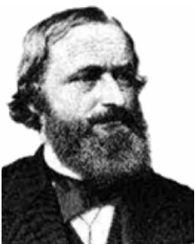
LEYES DE KIRCHOFF
La energía se tiene
que conservar en un
circuito cerrado
¿Cómo se escribe la conservación para los circuitos en serie y en paralelo?
Gustav Robert Kirchhoff

Slide 8
Leyes fundamentales de los circuitos y sus aplicaciones
Leyes de Kirchhoff
Resolución sistemática de los circuitos
Conexiones de elementos: serie y paralelo
Conexiones de elementos: conversión estrella-triángulo
Aplicaciones de las conexiones: divisor de tensión, divisor de corriente

Slide 9
Definiciones
Nodo
Rama

Slide 10
Definiciones
Lazo
Malla

Slide 11
Ley de kirchhoff de las corrientes (LKC) o Ley de los nodos
⬇

Slide 12
Consecuencia

Slide 13
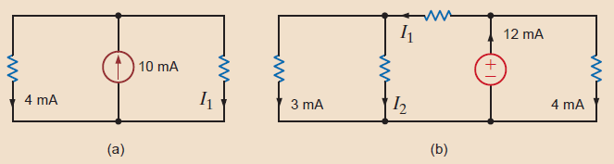
Ejercicios
Encuentre I1 para a) e i1 e i2 para b)

Slide 14
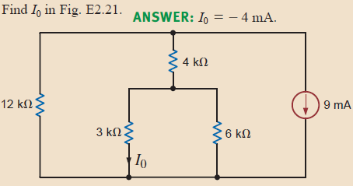
EJERCICIOS
RESOLVER:

Slide 15
PASOS PARA RESOLVER CIRCUITOS POR LA LEY DE CORRIENTES DE KIRCHOFF
Defina los nodos de los circuitos a analizar.
Defina la polaridad o revise el sentido de las corrientes de cada elemento que llegan o salen de los elementos, recuerde que las fuentes independientes polarizan el sentido de las corrientes en los circuitos resistivos.
Defina la ecuación LKC de la siguiente forma: CORRIENTES QUE LLEGAN AL NODO SON IGUALES A LAS CORRIENTES QUE SALEN DEL NODO.
Escriba las ecuaciones y despeje la variable incógnita.
Resuelva el circuito.

Slide 16
LEY DE KIRCHHOFF DE LAS TENSIONES (LKT Ó LKV Ó LVK) Ó LEY DE LAS MALLAS
LVK establece que la suma algebraica de los voltajes alrededor de cualquier lazo es cero. Al igual que el caso de LCK, deben recordar que los signos se utilizan para llevar un registro de la polaridad del voltaje. En otras palabras, al recorrer el circuito es necesario que la suma de todos los incrementos y decrementos del nivel de energía sea cero.

Slide 17
LEY DE KIRCHHOFF DE LOS VOLTAJES (LKV) O LEY DE LAS LAZOS
En un lazo

Slide 18
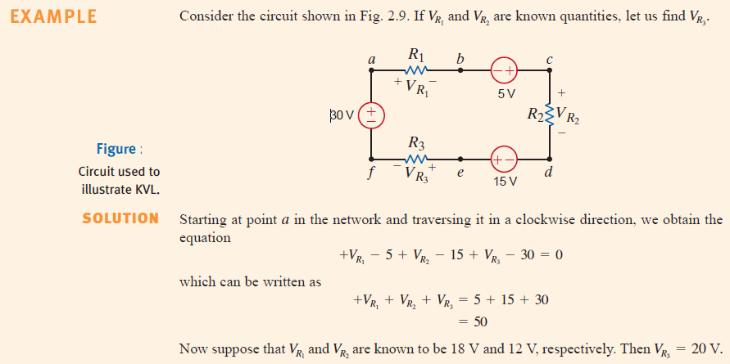
LEY DE KIRCHHOFF DE LOS VOLTAJES (LKV) O LEY DE LAS LAZOS

Slide 19
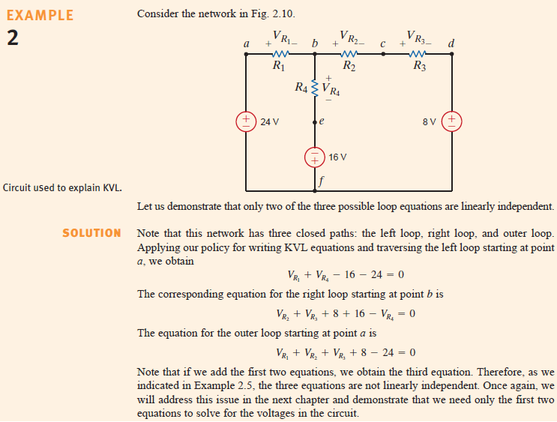
LEY DE KIRCHHOFF DE LOS VOLTAJES (LKV) O LEY DE LAS LAZOS

Slide 20
Conexión de elementos en serie
Por todos los elementos pasa la misma corriente

Slide 21
Conexión de elementos en paralelo
En todos los elementos hay la misma tensión

Slide 22
Resistencias en serie
Resistencia equivalente

Slide 23
Resistencias en paralelo
Resistencia equivalente

Slide 24
Condensadores en serie
Capacidad equivalente

Slide 25
Condensadores en paralelo
Capacidad equivalente

Slide 26
Generadores de tensión en serie
Generador equivalente

Slide 27
Generadores de tensión en paralelo
Generador equivalente
Si V₁ ≠ V₂ IMPOSIBLE

Slide 28
Generadores de corriente en serie
Generador equivalente
Si I₁ ≠ I₂ IMPOSIBLE

Slide 29
Generadores de corriente en paralelo
Generador equivalente

Slide 30
Divisor de tensión
+
V
–
I
R
R
R
1
2
3
+
V
–
+
V
–
+
V
–
1
2
3

Slide 31
Divisor de corriente
+
V
–
I₁
R
1
I
I₂
R
2
I₃
R
3

Slide 32
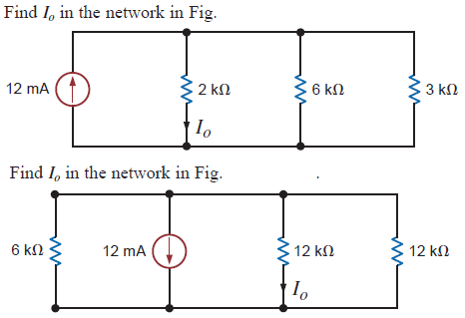
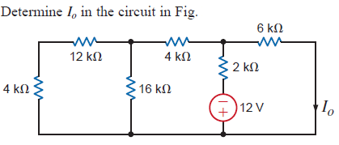
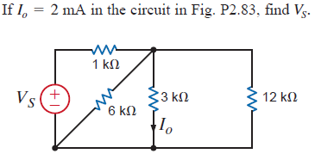
EJERCICIOS (RESOLVER)
. REVISEMOS LOS CIRCUITOS PROPUESTOS ANTERIORMENTE PARA ENCONTRAR LAS VARIABLES SOLICITADAS DE UNA MANERA MÁS ÁGIL Y SIMPLIFICADA.
RESOLVER:

Slide 33
Voltímetro
I’
b
R
I
a
I’
R
–
V
+
I
abM
V
V
Mide la tensión entre los puntos a y b
Conectar el Voltímetro supone modificar el circuito y por tanto el valor de tensión que queremos medir
En un voltímetro ideal:
En un voltímetro real:

Slide 34
Amperímetro
A
I
b
R
a
I
M
M
–
V
+
–
V
+
R
A
–
V’
+
ab
Mide la corriente por la rama entre a y b
Conectar el Amperímetro supone modificar el circuito y por tanto el valor de corriente que queremos medir
En un amperímetro ideal:
En un amperímetro real:

Slide 35
CIRCUITOS RESISTIVOS: LK
PARA LOS EJERCICIOS PROPUESTOS EN CLASE DETERMINAR LAS ECUACIONES POR LAS TÉCNICAS DE KIRCHOFF.

Slide 36
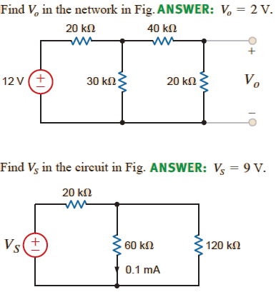
EJERCICIOS PARA RESOLVER
Resolver los siguientes ejercicios

Slide 37
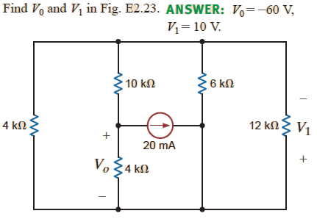
EJERCICIOS PARA RESOLVER
Resolver los siguientes ejercicios

Slide 38
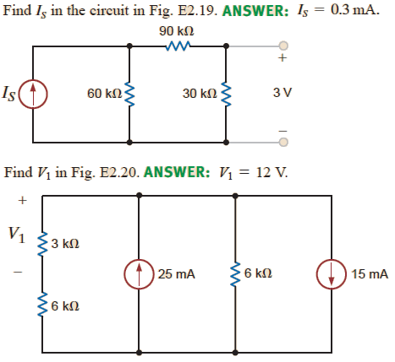
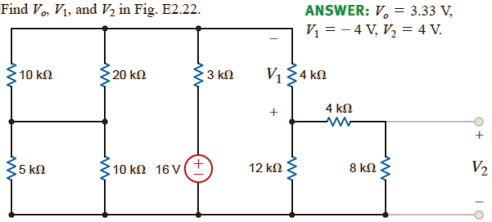
EJERCICIOS (RESOLVER:)

Slide 39
